Slide 1
er
Frauen und Demokratie
Gleiche Chancen – gleiche Rechte!
Materialien zur Politischen Bildung von Kindern und Jugendlichen
www.demokratiewebstatt.at

Slide 2
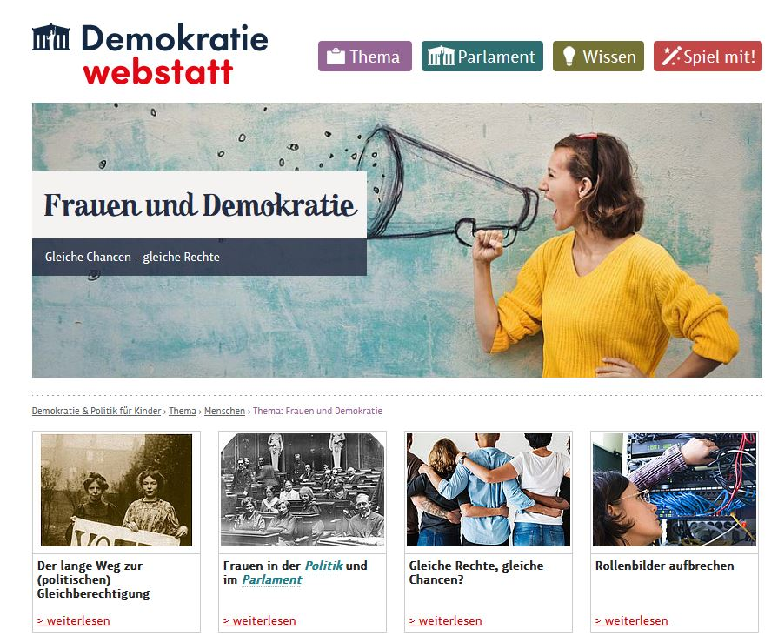
www.demokratiewebstatt.at

Slide 3
Hinweis zur Nutzung der PowerPointPräsentation
In dieser PowerPointPräsentation finden sich die wichtigsten Inhalte des Schwerpunktthemas „Frauen und Demokratie“ in stark gekürzter Form.
Um zu den Hintergrundinformationen in den jeweiligen Kapiteln auf der DemokratieWEBstatt zu gelangen, nutzen Sie bitte die Verlinkungen.
www.demokratiewebstatt.at
Notes:
Mehr dazu findest du im Kapitel

Slide 4
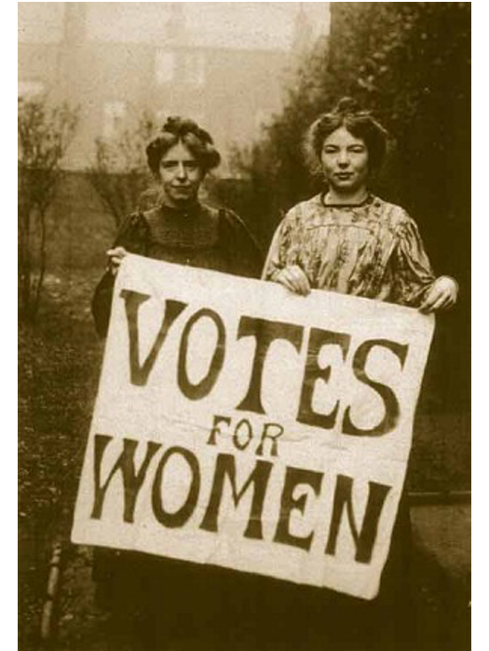
Der lange Weg zur (politischen) Gleichberechtigung
Wikipedia / Richerman (Fotograf unbekannt)
Zum Kapitel auf der DemokratieWEBstatt

Slide 5
Gleichberechtigung in der Verfassung
Frauen und Männer sind in Österreich gleichberechtigt. Das steht in der Verfassung und gehört zu den Grundbausteinen unserer Gesellschaft.
Artikel 7. (1) Alle Staatsbürger sind vor dem Gesetz gleich. Vorrechte der Geburt, des Geschlechtes, des Standes, der Klasse und des Bekenntnisses sind ausgeschlossen.
Artikel 7. (2) Bund, Länder und Gemeinden bekennen sich zur tatsächlichen Gleichstellung von Mann und Frau.
Auch das allgemeine und gleiche Wahlrecht für Frauen und Männer ist durch die Verfassung garantiert.
Erst im Jahr 1918 erhielten Frauen die Möglichkeit zur politischen Mitbestimmung.
www.demokratiewebstatt.at
Notes:
Mehr dazu findest du im Kapitel

Slide 6
Drei Wellen im Kampf um Frauenrechte
Erste Welle: Kampf um Frauenrechte bis zum Beginn des 20. Jahrhunderts. Hauptziel war, das Wahlrecht für Frauen zu erkämpfen.
Zweite Welle: Mitte des 20. Jahrhunderts organisierten sich Frauen, um gegen Ungleichbehandlung im Alltag aufzutreten. Ein wichtiges Ziel war, die Selbstbestimmung von Frauen gesetzlich zu stärken.
Dritte Welle: Seit der Jahrtausendwende gilt es die Ziele der Frauenbewegungen weiter voranzubringen und zu verteidigen. Verstärkt wird auf Benachteiligungen aufgrund des Geschlechts, der Hautfarbe oder der sexuellen Orientierung sowie auf Gewalt gegen Frauen aufmerksam gemacht.
www.demokratiewebstatt.at
Notes:
Mehr dazu findest du im Kapitel

Slide 7
Geschichte der Frauenrechtsbewegung
Frauen waren über Jahrhunderte hinweg rechtlich viel schlechter gestellt als Männer.
Gegen Ende des 18. Jahrhunderts begann die Bevölkerung für mehr bürgerliche Rechte zu kämpfen. Die Forderungen der Französischen Revolution von 1789 „Freiheit, Gleichheit und Brüderlichkeit“ sollten auch für Frauen gelten.
Mitte des 19. Jahrhunderts begannen sich Frauen in Österreich zu organisieren, um für ihre Rechte einzutreten. Die Ziele dieser ersten Frauenbewegung: Frauen sollten auch ein Recht darauf haben, arbeiten zu gehen und ihr eigenes Geld zu verdienen. Sie sollten das Recht auf Bildung haben und das Wahlrecht bekommen.
Bedeutende Erfolge waren die Zulassung von Frauen an österreichischen Universitäten im Jahr 1897 und die Einführung des Wahlrechts für Frauen 1918.
www.demokratiewebstatt.at
Notes:
Mehr dazu findest du im Kapitel

Slide 8
Geschichte der Frauenrechtsbewegung (2)
Ende der 1960er Jahre setzten sich Frauen immer mehr für Selbstbestimmung ein. Eine zentrale Forderung war das Recht auf Schwangerschaftsabbruch, das seit 1975 in Österreich gesetzlich verankert ist.
Frauenbewegungen von heute beschäftigen sich u.a. mit Geschlechterrollen und mit der Umsetzung der Frauenrechte im gesellschaftlichen Alltag.
Auch Gewalt an Frauen und die vielfältigen Formen von Diskriminierungen rücken heute stärker in den Fokus.
www.demokratiewebstatt.at
Notes:
Mehr dazu findest du im Kapitel

Slide 9
Wahlrecht für Frauen
19. Jahrhundert: Wohlhabende Großgrundbesitzerinnen dürfen Vertreter in die Landtage wählen, wenn sie genug Steuern bezahlten. Das Wahlrecht war somit an Vermögen gebunden.
Durch den Ersten Weltkrieg veränderte sich die Stellung der Frau in der Gesellschaft. Sie ersetzten die Männer, die an der Front waren, im Beruf und im öffentlichen Leben.
1918 Gründung der Republik Österreich: Das allgemeine Wahlrecht für Frauen wird eingeführt; erstmals gingen Frauen in Österreich 1919 zur Wahl.
Heute dürfen österreichische Staatsbürger:innen nach Vollendung des 16. Lebensjahres wählen, unabhängig davon, wie viel Geld sie besitzen, welches Geschlecht sie haben und welcher sozialen Schicht sie angehören.
www.demokratiewebstatt.at
Notes:
Mehr dazu findest du im Kapitel

Slide 10
Feminismus
Der Begriff „Feminismus“ leitet sich vom lateinischen Wort für Frau (femina) ab.
Es gibt verschiedene Formen des Feminismus.
Sie alle vereint das Ziel, eine tatsächliche Gleichstellung aller Menschen zu erreichen.
www.demokratiewebstatt.at
Notes:
Mehr dazu findest du im Kapitel

Slide 11
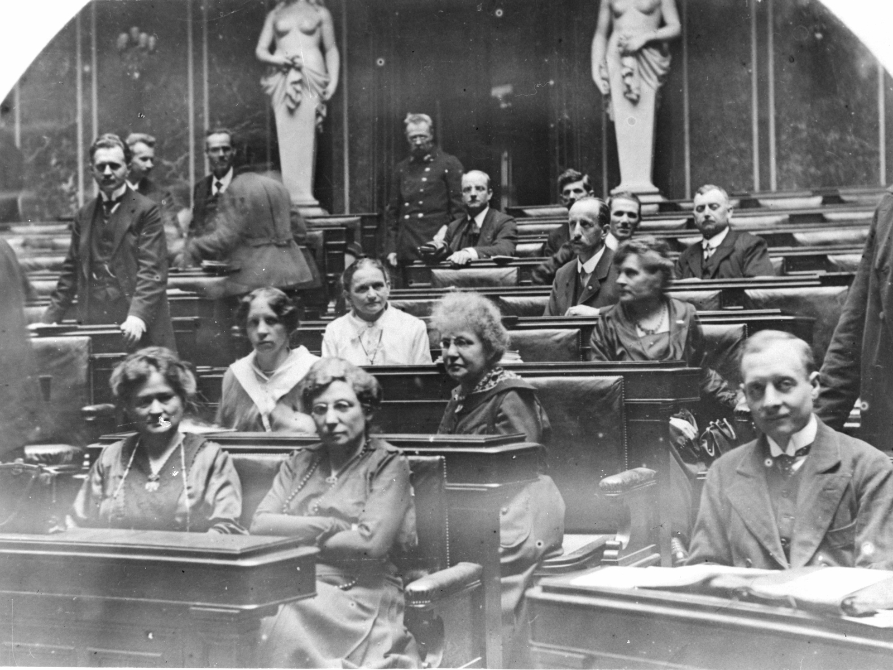
Frauen in der Politik und im Parlament
© OENB
Zum Kapitel auf der DemokratieWEBstatt

Slide 12
Frauen in der Politik und im Parlament
International steigt der Anteil von Frauen in der Politik zwar stetig, aber nur langsam an.
Mitte des 20. Jahrhunderts stand eine einzige Frau an der Regierungsspitze.
Sirimavo Bandaranaike aus Sri Lanka war 1960 weltweit die erste frei gewählte Regierungschefin.
2024: In 30 Ländern der Welt standen Frauen einer Regierung vor oder waren als Präsidentinnen tätig.
Die meisten weiblichen Staatsoberhäupter zählt man in Europa. Sechs von 27 EU-Staaten wurden Anfang 2024 von einer Frau regiert.
www.demokratiewebstatt.at
Notes:
Mehr dazu findest du im Kapitel

Slide 13
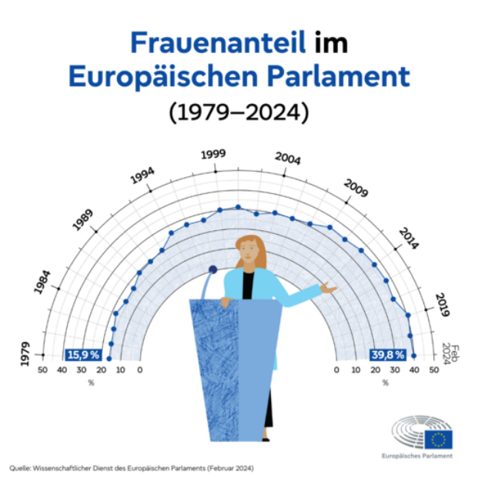
Frauen im EU-Parlament
Im EU-Parlament sind seit der Europawahl 2024 mehr als ein Drittel (38,5%) der Abgeordneten weiblich, damit verringerte sich der Frauenanteil im Vergleich zur Wahl im Jahr 2019 (40,6%) geringfügig.
2019 schaffte es mit Ursula von der Leyen erstmals eine Frau als Kommissionspräsidentin an die Spitze der EU.
www.demokratiewebstatt.at
Notes:
Mehr dazu findest du im Kapitel

Slide 14
Frauen in der österreichischen Politik und im Parlament
Seit Mitte des 19. Jahrhunderts kämpften Frauen verstärkt um ihr Recht auf Mitgestaltung und Mitbestimmung.
Zu Beginn des 20. Jahrhunderts erhielten Frauen das aktive und passive Wahlrecht.
Bei der Konstituierenden Sitzung am 4. März 1919 zogen acht Politikerinnen ins Hohe Haus ein.
In der Zweiten Republik hat sich der Anteil an Politikerinnen in Österreich weiter erhöht. Auch die Zahl weiblicher Abgeordneter ist langsam angestiegen und liegt im 21. Jahrhundert bei über einem Drittel. Damit ist Österreich im Vergleich mit 186 Staaten und ihren nationalen Parlamenten im Jahr 2024 auf dem 26. Platz weltweit gelandet. Den bisher höchsten Anteil an weiblichen Abgeordneten gab es von 2019 bis 2024 mit 39,34 Prozent.
www.demokratiewebstatt.at
Notes:
Mehr dazu findest du im Kapitel

Slide 15
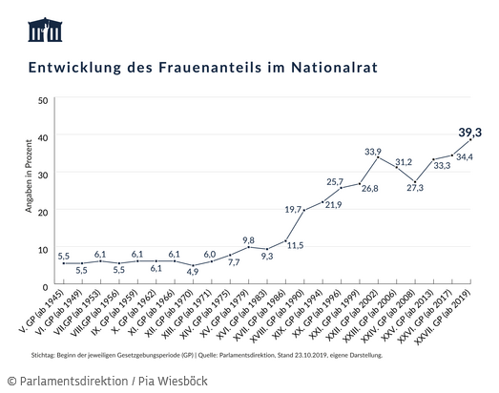
Frauen in der österreichischen Politik und im Parlament (2)
www.demokratiewebstatt.at
Notes:
Mehr dazu findest du im Kapitel

Slide 16
Tipps und weiterführende Links
Schau dir an, welche Reden die ersten acht Politikerinnen im Parlament gehalten haben.
Den aktuellen Frauenanteil im Parlament kannst du hier erfahren.
Timeline auf https://www.demokratiewebstatt.at/thema/thema-frauen-und-demokratie/frauen-in-der-politik
Mehr über die spannende Geschichte der Frauen im Österreichischen Parlament kannst du bei der Führung „Parlamentarismus und Frauen“ im Hohen Haus erfahren.
www.demokratiewebstatt.at
Notes:
Mehr dazu findest du im Kapitel

Slide 17
Meilensteine für Frauen in der österreichischen Politik
1849: Gründung des Ersten Demokratischen Frauenvereins unter Vorsitz der Frauenrechtlerin Karoline von Perin-Gradenstein.
1893: Gründung des „Allgemeinen Österreichischen Frauenvereins“ (AÖF)
1902: Bund österreichischer Frauenvereine. Alle bürgerlichen Frauenvereine werden im „Bund österreichischer Frauenvereine“ zusammengeführt.
1905: Erste Friedensnobelpreisträgerin. Bertha von Suttner setzte sich für Frauenrechte und Frieden ein und erhielt dafür als erste Frau einen Nobelpreis.
1911: Erster Frauentag. Am 19. März 1911 wurde erstmals ein „Frauentag“ mit einer Großkundgebung in Wien veranstaltet.
www.demokratiewebstatt.at
Notes:
Mehr dazu findest du im Kapitel

Slide 18
Meilensteine für Frauen in der österreichischen Politik (2)
12. November 1918: Einführung des Frauenwahlrechts. Am 12. November wird das Wahlrecht für Frauen beschlossen und in der Verfassung verankert.
16. Februar 1919: Frauen nehmen zum ersten Mal an einer Wahl teil.
1919: Erste Frauen als Abgeordnete. Am 4. März 1919 fand die Konstituierende Sitzung des Nationalrates statt, bei der acht Frauen als Abgeordnete erstmals ins Parlament einzogen.
1927: Erste weibliche Vorsitzende des Bundesrates. Olga Rudel-Zeynek wird erste weibliche Vorsitzende des Bundesrates. Der österreichische Bundesrat war damit weltweit das erste nationale parlamentarische Organ, das von einer Frau geführt wurde.
1929: Die Österreichische Frauenpartei (ÖFP) wird gegründet.
www.demokratiewebstatt.at
Notes:
Mehr dazu findest du im Kapitel

Slide 19
Meilensteine für Frauen in der österreichischen Politik (3)
1948: Erste Bürgermeisterin. Zenzi Hölzl (SPÖ) wurde erste österreichische Bürgermeisterin in Gloggnitz, Niederösterreich.
1951: Erste Kandidatin für Bundespräsidentschaft. Ludovica Hainisch-Marchet (parteilos) tritt als erste weibliche Kandidatin—weltweit—bei Bundespräsidentschaftswahlen an.
1966: Erste Ministerin: Zum ersten Mal hat eine Frau ein Ministeramt inne: Grete Rehor (ÖVP) ist Ministerin für Soziales.
1979: Staatssekretariate für Frauenfragen:
Franziska Fast war in der Regierung Bruno Kreisky erste Staatssekretärin für Soziales.
Johanna Dohnal war in der Regierung Bruno Kreisky erste Staatssekretärin für Frauenfragen.
www.demokratiewebstatt.at
Notes:
Mehr dazu findest du im Kapitel

Slide 20
Meilensteine für Frauen in der österreichischen Politik (4)
1983: Erste Volksanwältin. Franziska Fast wurde die erste Volksanwältin
1985: Quotenregelung. Die SPÖ führt als erste Partei eine Quotenregelung ein. Das ist eine Regel, die festlegt, dass es zumindest eine bestimmte Anzahl an Frauen in der Partei geben muss. Damals lag diese Quote bei 25%, also einem Viertel.
1986 Erste Klubobfrau im Parlament: Freda Meissner-Blau (Grüne Alternative) wird die erste Klubobfrau einer Partei, die auch im Parlament vertreten ist.
1986: Erstes weibliches Präsidiumsmitglied im Nationalrat. Marga Hubinek (ÖVP) sitzt als erste Frau im Präsidium des Nationalrates – sie wird Zweite Nationalratspräsidentin.
www.demokratiewebstatt.at
Notes:
Mehr dazu findest du im Kapitel

Slide 21
Meilensteine für Frauen in der österreichischen Politik (5)
1990: Frauensekretariat wird Bundesministerium. Das Frauensekretariat wird in ein Bundesministerium für Frauen umgewandelt, die erste Frauenministerin wird Johanna Dohnal (SPÖ).
1994: Erste Spitzenkandidatinnen bei Nationalratswahlen. Mit Madeleine Petrovic (Die Grünen) und Heide Schmidt (Liberales Forum) treten gleich zwei Frauen gleichzeitig als Spitzenkandidatinnen bei einer Nationalratswahl an.
1996: Erste Landeshauptfrau. Waltraud Klasnic (ÖVP) wird in der Steiermark die erste Landeshauptfrau Österreichs. Sie führt das Amt bis 2005.
1997: Ein Frauenvolksbegehren wird durchgeführt.
www.demokratiewebstatt.at
Notes:
Mehr dazu findest du im Kapitel

Slide 22
Meilensteine für Frauen in der österreichischen Politik (6)
2000: Erste Vizekanzlerin. Susanne Riess-Passer (FPÖ) wird die erste Vizekanzlerin Österreichs.
2002: Erste Bürgermeisterin einer Landeshauptstadt. Hilde Zach wird in Innsbruck die erste Bürgermeisterin einer Landeshauptstadt.
2006: Erste weibliche Nationalratspräsidentin. Barbara Prammer (SPÖ) wird als erste Frau Nationalratspräsidentin.
2014: Nachfolgerin als Nationalratspräsidentin. Doris Bures (SPÖ) wird die Nachfolgerin von Barbara Prammer im Amt der Präsidentin des Nationalrates.
2019: Erste Bundeskanzlerin. Brigitte Bierlein wird die erste Bundeskanzlerin Österreichs.
www.demokratiewebstatt.at
Notes:
Mehr dazu findest du im Kapitel

Slide 23
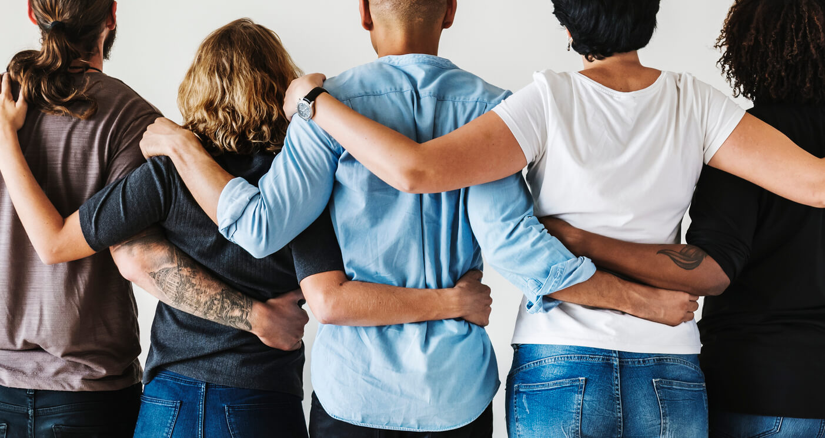
Gleiche Rechte, gleiche Chancen?
© iStock
Zum Kapitel auf der DemokratieWEBstatt

Slide 24
Gleiche Rechte, gleich Chancen?
In der Allgemeinen Erklärung der Menschenrechte ist festgehalten, dass alle Menschen frei und gleich an Würde und Rechten geboren sind. Ganz egal welches Geschlecht sie haben.
In Österreich steht die Gleichstellung von Männern und Frauen auch in der Verfassung.
Viele Schritte zur Gleichstellung der Geschlechter wurden in Österreich bereits verwirklicht. Trotzdem gibt es noch immer Bereiche, in denen Frauen benachteiligt werden.
www.demokratiewebstatt.at
Notes:
Mehr dazu findest du im Kapitel

Slide 25
Global Gender Gap
Zeigt die Lücke auf, die zur vollständigen Gleichstellung der Geschlechter noch geschlossen werden muss.
Jährlicher Bericht des Weltwirtschaftsforums zu Gleichstellung der Geschlechter weltweit hinsichtlich Bildung, Arbeit, Gesundheit, Politische Beteiligungsmöglichkeit
Frauen und Mädchen sind stärker von Armut betroffen und werden schlechter bezahlt.
Sie sind häufiger mit Gewalt und Missbrauch konfrontiert.
Nicht in allen Ländern der Erde dürfen sie genauso viel und genauso lange zur Schule gehen, wie Burschen.
Tatsächliche Gleichstellung dauert vermutlich noch viele Jahre
www.demokratiewebstatt.at
Notes:
Mehr dazu findest du im Kapitel

Slide 26
Was bedeutet Gendermainstreaming?
Unter „Gendermainstreaming“ sind Maßnahmen zur Förderung der Gleichstellung zusammengefasst: Männer und Frauen sollen in allen Lebensbereichen die gleichen Möglichkeiten haben.
Gender bedeutet Geschlecht, Mainstreaming kommt vom englischen Wort für „Hauptstrom“ und unterstreicht die Wichtigkeit dieser Aufgabe für alle Lebensbereiche.
Gendermainstreaming ist ein Beitrag zur Geschlechterdemokratie
Wurde 1985 bei der Weltfrauenkonferenz in Nairobi erstmals vorgestellt
Die Mitgliedsstaaten der EU legen 1999 im Vertrag von Amsterdam fest, dass die Förderung der Gleichstellung bei allen Entscheidungen mitgedacht werden muss.
www.demokratiewebstatt.at
Notes:
Mehr dazu findest du im Kapitel

Slide 27
Gender Pay Gap und Equal Pay Day
„Gender Pay Gap“ = Einkommensunterschied zwischen den Geschlechtern. In vielen Ländern verdienen Frauen durchschnittlich um einiges weniger als Männer. Zu einem Teil liegt dieser Unterschied daran, dass Frauen öfter in Berufen tätig sind, die schlechter bezahlt sind oder öfter nur Teilzeit arbeiten. Diese Ursachen sollen durch Initiativen zur Förderung von Frauen in technischen Berufen und Unterstützung in der Kinderbetreuung behoben werden.
Der Equal Pay Day macht deutlich, wie viele Tage Frauen zusätzlich arbeiten müssen, um jenen Betrag zu verdienen, den Männer bereits am Ende des Vorjahres in der Tasche haben.
Equal Pay Day 2025 in Österreich: 13. Februar (Frauen mussten also 44 Tage länger arbeiten als Männer)
www.demokratiewebstatt.at
Notes:
Mehr dazu findest du im Kapitel

Slide 28
Frauen und Bildung
Weltweit werden immer noch Mädchen und Frauen von Schulbildung ausgeschlossen.
In Österreich gilt die allgemeine Schulpflicht für Mädchen und Buben seit 1774.
Seit 1897 dürfen Frauen an einer Universität studieren.
Wissenschaftsministerin Hertha Firnberg hebt in ihrer Rede aus dem Jahr 1976 die Bedeutung der Bildung für die weibliche Emanzipation und für die Familienrechtsreform hervor.
Heute haben Mädchen und Frauen Zugang zu allen Schulen und Universitäten in Österreich.
Spezielle Förderprogramme zeigen Bereiche auf, in denen es noch sehr wenige Frauen gibt.
www.demokratiewebstatt.at
Notes:
Mehr dazu findest du im Kapitel

Slide 29
Frauen und Gesundheit
Die Lebenserwartung von Frauen ist höher als jene von Männern. Frauen können aber weniger Lebensjahre bei guter Gesundheit verbringen.
Erst seit wenigen Jahren wird bei Medikamenten und Behandlungen auf Unterschiede zwischen Frauen und Männern Rücksicht genommen.
www.demokratiewebstatt.at
Notes:
Mehr dazu findest du im Kapitel

Slide 30
Gewalt gegen Frauen
Gewalt hat viele Gesichter. Doch nicht immer ist sie sichtbar.
Frauen und Kinder sind besonders häufig von Gewalt in der Familie betroffen. Sie erleben häufiger Formen von sexualisierter Gewalt, von Unterdrückung und von Belästigung.
Gewaltschutzgesetze und die Errichtung von Frauenhäusern waren Mitte des 20. Jahrhunderts erste Schritte, um Frauen besser zu schützen.
Mit der #MeToo-Bewegung startete zu Beginn des 21. Jahrhunderts weltweit ein verstärktes Bewusstsein für körperliche und seelische Gewalt gegen Frauen.
www.demokratiewebstatt.at
Notes:
Mehr dazu findest du im Kapitel

Slide 31
Hilfe bei Gewalt
Kinderschutzzentren: https://www.oe-kinderschutzzentren.at/
Kinder- und Jugendanwaltschaften: https://kija.at/
Frauen- und Mädchenhelpline gegen Gewalt: 0800 222 555
Männerberatungsstellen: https://www.maennerinfo.at/
Weißer Ring – Opferunterstützungs-Einrichtung: https://www.weisser-ring.at/
www.demokratiewebstatt.at
Notes:
Mehr dazu findest du im Kapitel

Slide 32
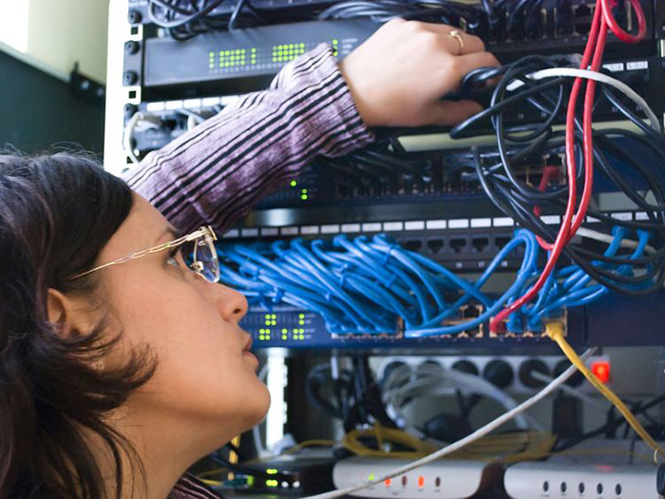
Rollenbilder aufbrechen
© Clipdealer /littledesire
Zum Kapitel auf der DemokratieWEBstatt

Slide 33
Typisch weiblich, typisch männlich?
Frauen und Männer sind rechtlich gleichgestellt, werden aber von der Gesellschaft nicht immer gleich behandelt. Die Gleichstellungspolitik achtet darauf, dass sie die gleichen Chancen bekommen.
„Gender“: Es gibt nicht nur das biologische Geschlecht, das einen Körper als männlich oder weiblich auszeichnet, sondern auch ein so genanntes „soziales Geschlecht“. Dieses wird als „Gender“ bezeichnet. Gender wird von Gesellschaft und Kultur geprägt. Alles, was als „typisch männlich“ oder „typisch weiblich“ angesehen wird, wirkt sich auf unser soziales Geschlecht aus.
Geschlechterdemokratie zielt auf eine gerechte Gesellschaft, in der Frauen und Männer die gleichen Möglichkeiten haben, unabhängig davon, ob es ihrem sozialen Geschlecht entspricht oder nicht
www.demokratiewebstatt.at
Notes:
Mehr dazu findest du im Kapitel

Slide 34
Who cares? Rollenbilder ändern, Sorgearbeit
Sorgearbeit: Tätigkeiten, die täglich zu tun sind, für die es aber keine Bezahlung gibt, z.B. Haushaltsarbeiten, und Betreuung von Kindern oder älteren und kranken Familienmitgliedern
Früher: nur Frauen waren für die Betreuung und Erziehung der Kinder verantwortlich; heute: „Papamonat“, Väterkarenz…
Noch immer gibt es deutliche Unterschiede bei der Aufteilung von Sorgearbeit: Dies ist ungerecht und hat Auswirkungen auf die Zukunft (Teilzeitarbeit bedeutet z.B. weniger Pension)
Mehr Informationen dazu findest du unter: https://www.demokratiewebstatt.at/thema/thema-frauen-und-demokratie/frauen-und-geschlechterrollen
www.demokratiewebstatt.at
Notes:
Mehr dazu findest du im Kapitel

Slide 35
Social Media: Chance und Herausforderung für die Rechte von Frauen
Das Internet kann eine Möglichkeit bieten sich auszutauschen und gemeinsam Rechte einzufordern.
Gleichzeitig werden in Sozialen Medien auch Klischeebilder verfestigt. Der Druck einem Ideal zu entsprechen wächst.
Sexismus und Hass können sich in Foren und Postings rasend schnell verbreiten.
Von fast einem Fünftel der Internetnutzer:innen werden Diskriminierungen aufgrund des Geschlechts wahrgenommen. (Quelle: Statistik Austria 2023)
www.demokratiewebstatt.at
Notes:
Mehr dazu findest du im Kapitel

Slide 36
Mädchen und junge Frauen stärken
Gerade in Bereichen, die als „typisch männlich“ angesehen werden, gibt es viele Fördermaßnahmen für Mädchen und Frauen. Das betrifft vor allem technische und naturwissenschaftliche Ausbildungen und Berufe.
Initiativen wie „FIT – Frauen in die Technik“ richten sich an Mädchen und junge Frauen, um sie für eine technische oder naturwissenschaftliche Laufbahn zu motivieren.
Getrennte Förderprogramme wie der Girls Day und der Boys Day erleichtern es Mädchen und Burschen aus traditionellen Rollenbildern auszubrechen und sich auf neue Pfade einzulassen.
www.demokratiewebstatt.at
Notes:
Mehr dazu findest du im Kapitel

Slide 37
Diskussionsfrage: Kennst du aus dem eigenen Umfeld mehr Frauen oder mehr Männer, die in folgenden Bereichen tätig sind?
Bereich Elementarpädagogik Lehrkräfte Reinigungskräfte Handwerk IT Gesundheitsbereich Handel, Verkauf Politik
Überlegt gemeinsam, wie es zu diesen Unterschieden kommt und was sie für die jeweiligen Lebensrealitäten bzw. Chancen von Frauen und Männern bedeuten! Fallen euch weitere Bereiche ein, wo Männer und Frauen unterschiedlich stark präsent sind?
www.demokratiewebstatt.at
Notes:
Mehr dazu findest du im Kapitel

